Slide 1
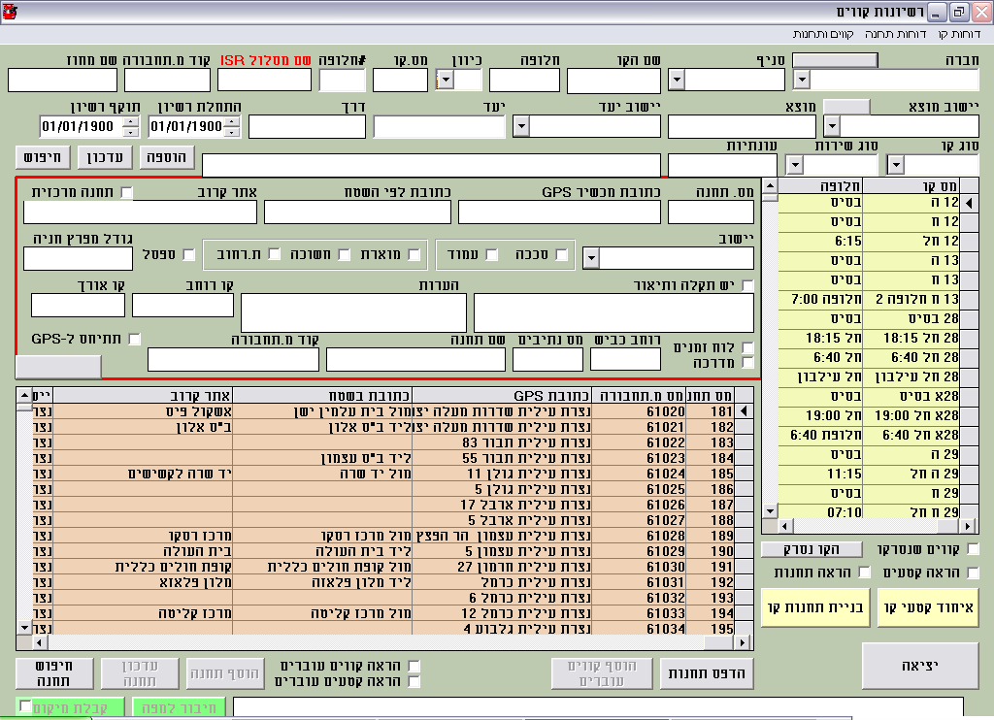
תסריט 2.1.1.1 – חיפוש קו
1- בחירת אופציה אחת או יותר מפרטי הקו: חברה, סניף, שם קו.
2- לחיצה על "חיפוש".
תוצאה: רשימת הקווים לפי האופציות שנבחרו בטבלת הקווים.

Slide 2
תסריט 2.1.1.2 – בחירת קו
1- חיפוש קו
2- לחיצה על הקו בטבלת הקווים
תוצאה: פרטי הקו מופיעים במסך.

Slide 3
תסריט 2.1.1.3 – הוספת קו
1- בחירת חברה
3- קביעת שם קו
2- בחירת סניף
5- לחיצה על הוספה
4- מילוי פרטי קו
תוצאה: הקו יופיע בטבלת הקווים

Slide 4
תסריט 2.1.1.4 – עדכון פרטי קו
1- בחירת קו
3- לחיצה על כפתור "עדכון"
2- שינוי או הוספה באחד מפרטי הקו
תוצאה: פרטי הקו מופיעים במסך.

Slide 5
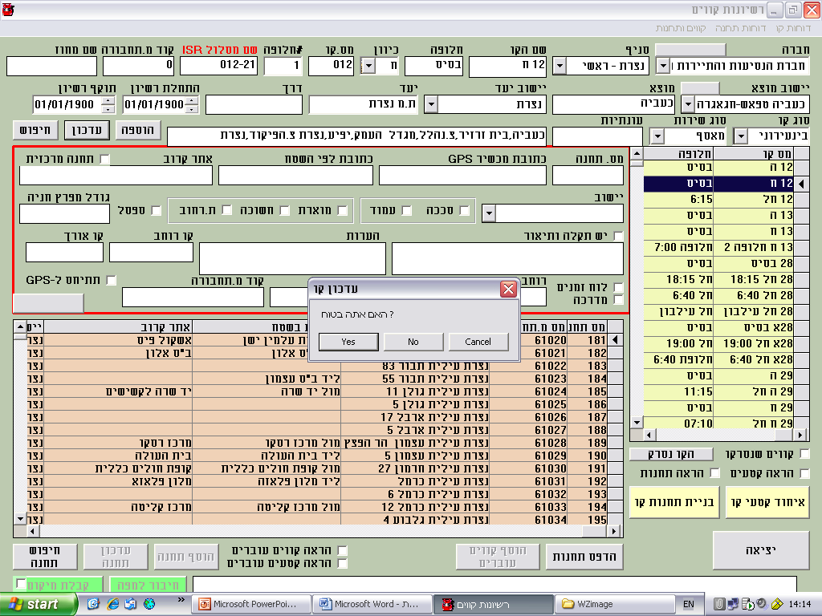
המשך תסריט 2.1.1.4 – עדכון פרטי קו
מופיע חלון עדכון קו
תוצאה: אם בוחרים כן , העדכון מתבצע
אם בוחרים לא או ביטול, העדכון לא מתבצע

Slide 6
תסריט 2.1.1.5 – ניקוי שדות נתונים
לחיצה על הכפתור
תוצאה: ניקוי כל השדות שבמסך

Slide 7
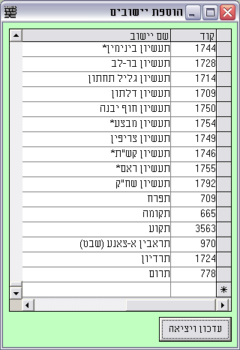
תסריט 2.1.1.6 – הוספת יישובים
1- לוחצים על המקש
2- מוסיפים שם יישוב
3- לוחצים על עדכון ויציאה
תוצאה: הוספת יישוב חדש

Slide 8
תסריט 2.1.1.7 – הראה קטעים
1- בוחרים קו מטבלת הקווים
2-סימון "הראה קטעים"
תוצאה: מופיע מסך קטעים לקו שנבחר עם רשימת קטעים לפי סדר

Slide 9
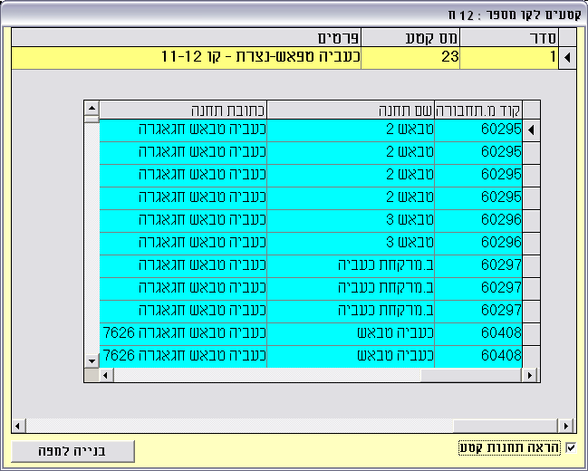
המשך תסריט 2.1.1.7 – הראה קטעים
2-סימון "הראה תחנות קטע"
תוצאה: מופיע מסך תחנות לקטע שנבחר עם רשימת תחנות לפי סדר

Slide 10
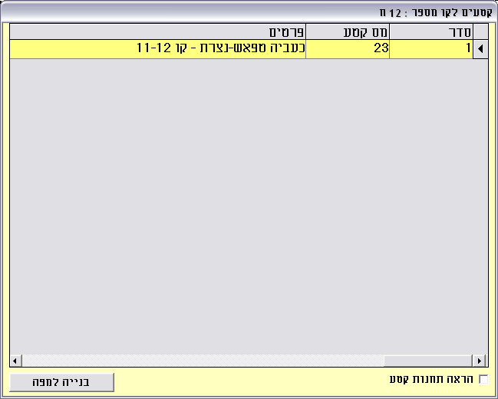
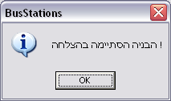
המשך תסריט 2.1.1.7 – הראה קטעים
1- לחיצה על בנייה למפה
תוצאה: הודעת מערכת "הבנייה הסתימה בהצלחה"

Slide 11
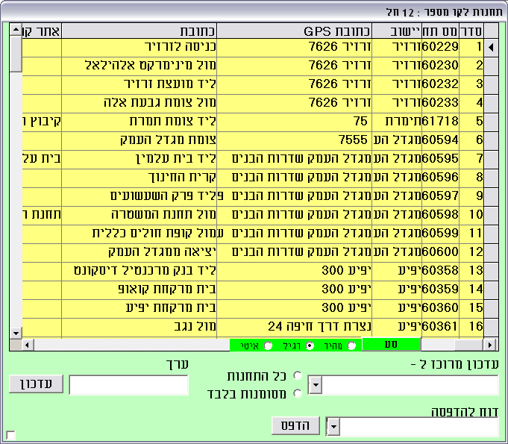
תסריט 2.1.1.8 – הראה תחנות
1- בוחרים קו מטבלת הקווים
2-סימון "הראה תחנות"
תוצאה: מופיע מסך של תחנות לקו שנבחר עם רשימת תחנות לפי סדר

Slide 12
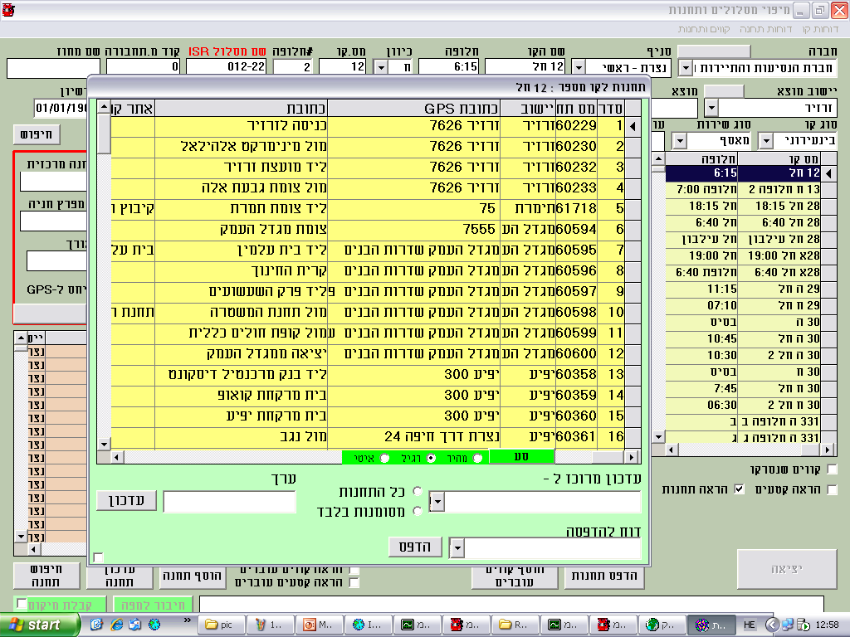
תסריט 2.1.1.9 – הצגת מסלול הקו על מפת תוכנת ה- ISR
1- בוחרים קו מרשימת הקווים
3- בוחרים קצב נסיעת המסלול על המפה (מהיר,רגיל,איטי)
2- מסמנים "הראה תחנות"
4- לוחצים על סע
תוצאה: רואים את מסלול הקו על המפה

Slide 13
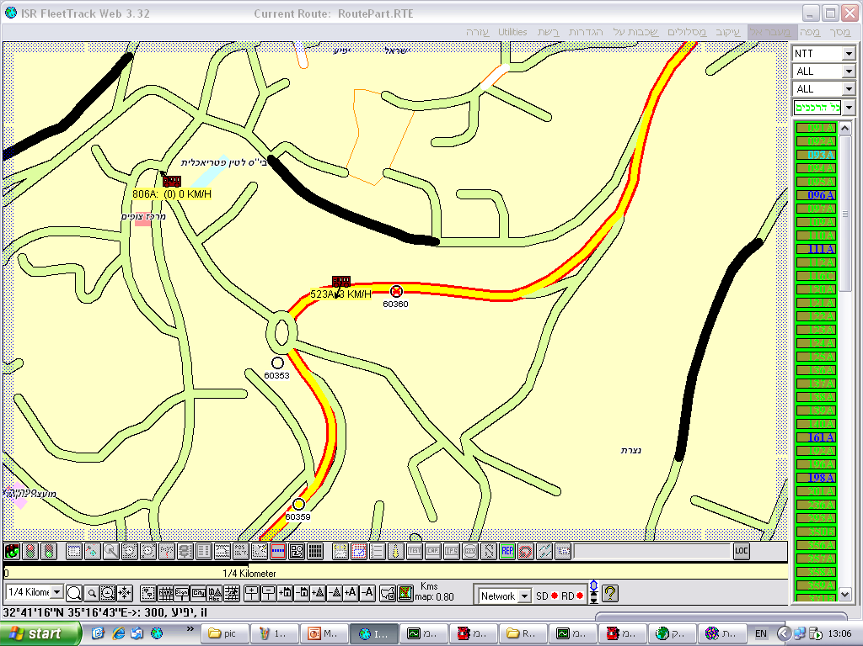
המשך תסריט 2.1.1.9 – הצגת מסלול הקו על מפת תוכנת ה- ISR
תחנה ממופת מתוך המסלול שבחרנו להציג
תוצאה: רואים את מסלול הקו שבחרנו על המפה

Slide 14
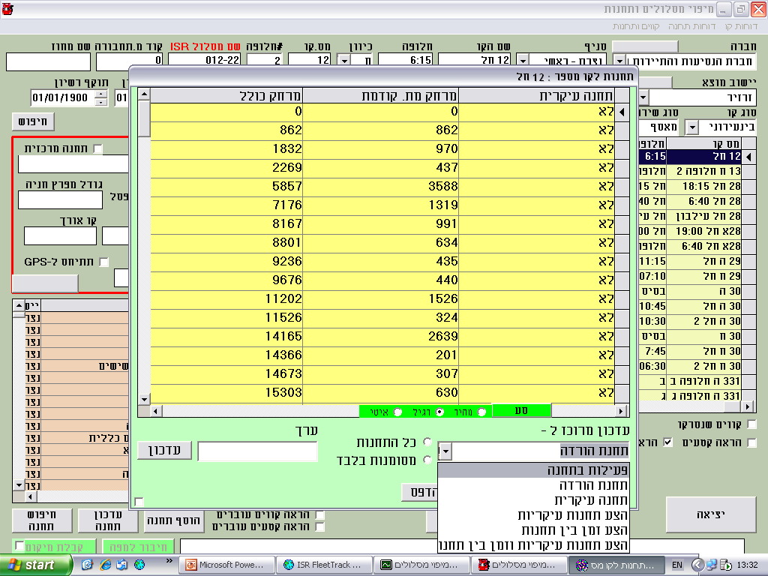
תסריט 2.1.1.10 – עדכון פרטי תחנות קו
1- בוחרים את הנתון שרוצים לעדכן
2- מסמנים את "כל התחנות" או ה-"מסומנות בלבד"
3- רושמים את הערך החדש של הנתון שרוצים לעדכן
4- לחיצה על "עדכון"
תוצאה: עדכון בפרטי תחנות הקו

Slide 15
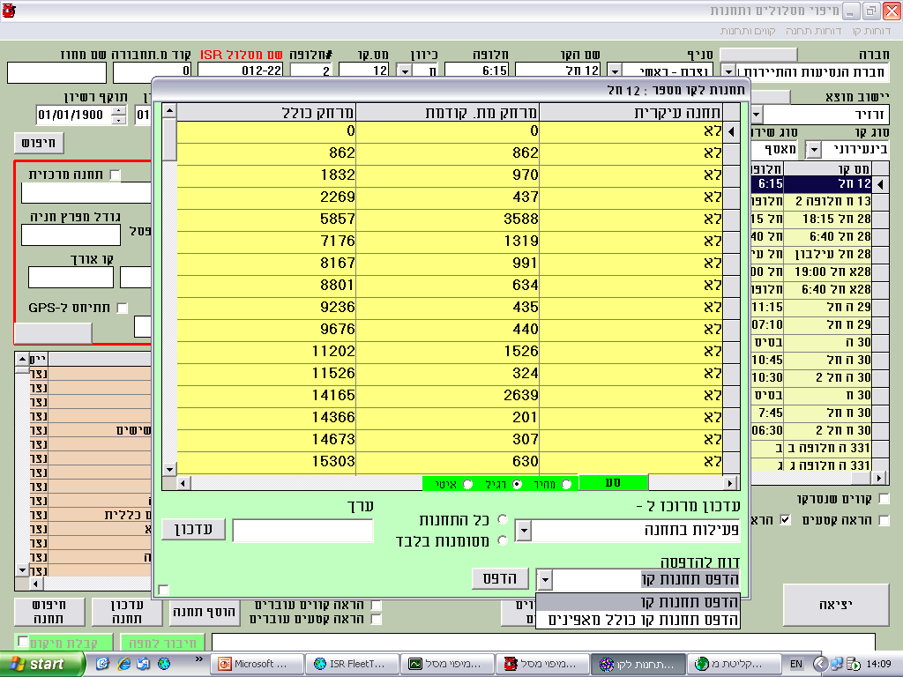
תסריט 2.1.1.11 – דו"ח להדפסה
בוחרים הדפס תחנות קו או הדפס תחנות קו כולל מאפיינים
תוצאה: הדפסת דו"ח תחנות

Slide 16
תסריט 2.1.1.12 – איחוד קטעי קו
1- בוחרים קו מטבלת הקווים
2- לחיצה על "איחוד קטעי קו"
תוצאה: הודעת מערכת שהאיחוד הסתיים

Slide 17
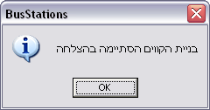
תסריט 2.1.1.13 – בניית תחנות קו
1- בוחרים קו מטבלת הקווים
2- לחיצה על "בניית תחנות קו"
תוצאה:הודעת מערכת שבניית הקווים הסתיימה בהצלחה

Slide 18
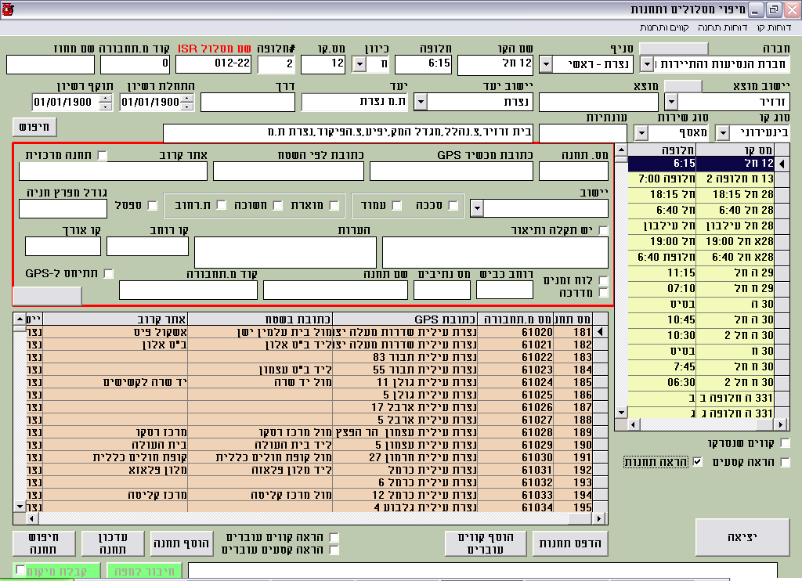
תסריט 2.1.1.14 – הוספת תחנה
2- מקישים כתובת לפי שטח
3- מקישים שם אתר קרוב
1-מקישים מספר תחנה
4- בוחרים שם ישוב
5-לחיצה על הוסף תחנה
4- מילוי נתונים לגבי התחנה
תוצאה: התחנה תופיע ברשימת תחנות

Slide 19
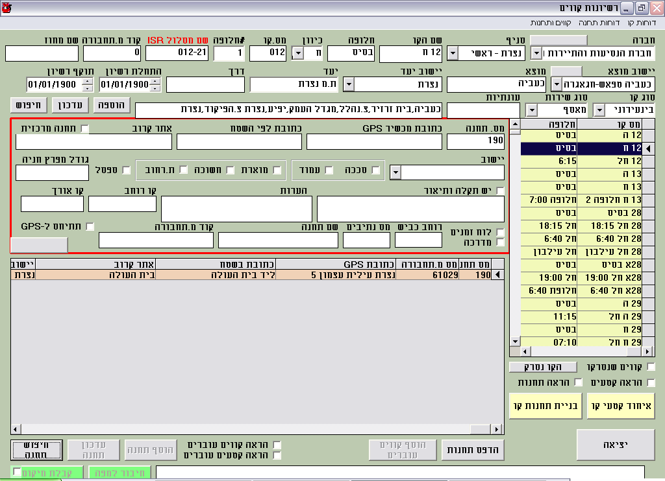
תסריט 2.1.1.15 – חיפוש תחנה
1-מקישים מספר תחנה
2- מקישים על חיפוש תחנה
תוצאה : מופיעים פרטי התחנה

Slide 20
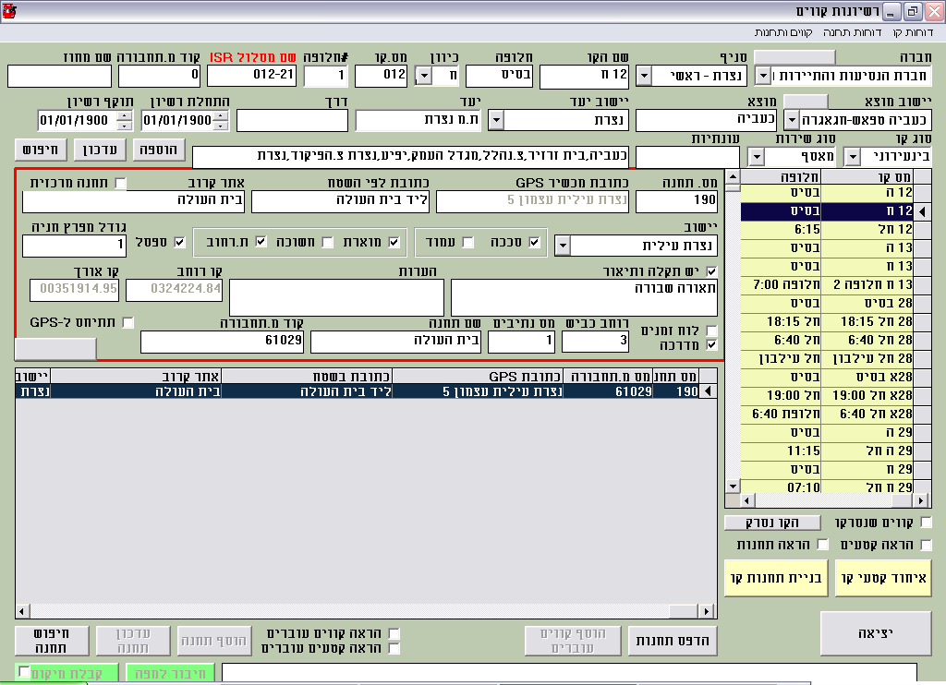
תסריט 2.1.1.16 – בחירת תחנה
1-מקישים מספר תחנה
2- מקישים על חיפוש תחנה
תוצאה : פרטי התחנה מופיעים במסך

Slide 21
תסריט 2.1.1.17 – עדכון תחנה
1- בחירת תחנה
2- שינוי או הוספה בפרטי התחנה
3- לחיצה על עדכן תחנה
תוצאה : פרטי התחנה מופיעים במסך

Slide 22
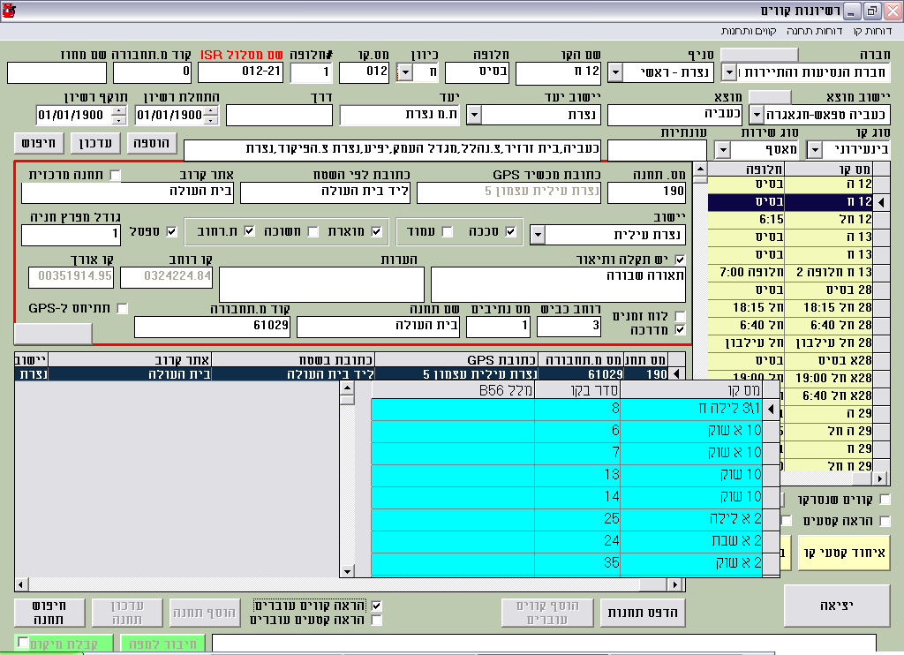
תסריט 2.1.1.18 – הראה קווים עוברים
1-מקישים מספר תחנה
1 - בוחרים תחנה מרשימת התחנות שבטבלה
2 - מסמנים הראה קווים עוברים
2- מקישים על חיפוש תחנה
תוצאה :מופיעה רשימת קווים שעוברים בתחנה שנבחרה

Slide 23
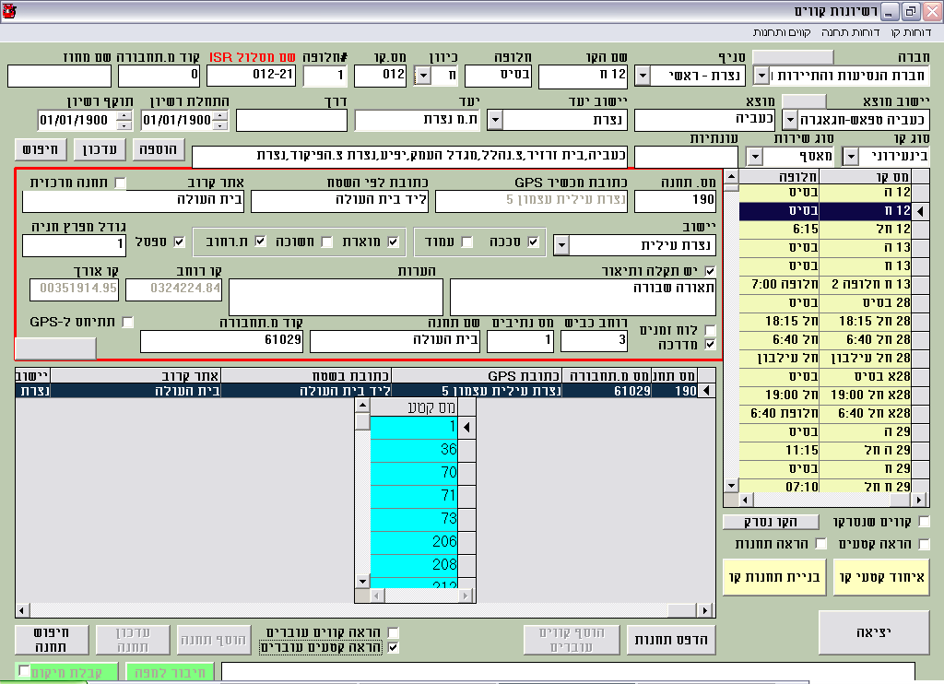
תסריט 2.1.1.19 – הראה קטעים עוברים
1 - בוחרים תחנה מרשימת התחנות שבטבלה
2 - מסמנים הראה קטעים עוברים
תוצאה : מופיעה רשימת קטעים שעוברים בתחנה שנבחרה

Slide 24
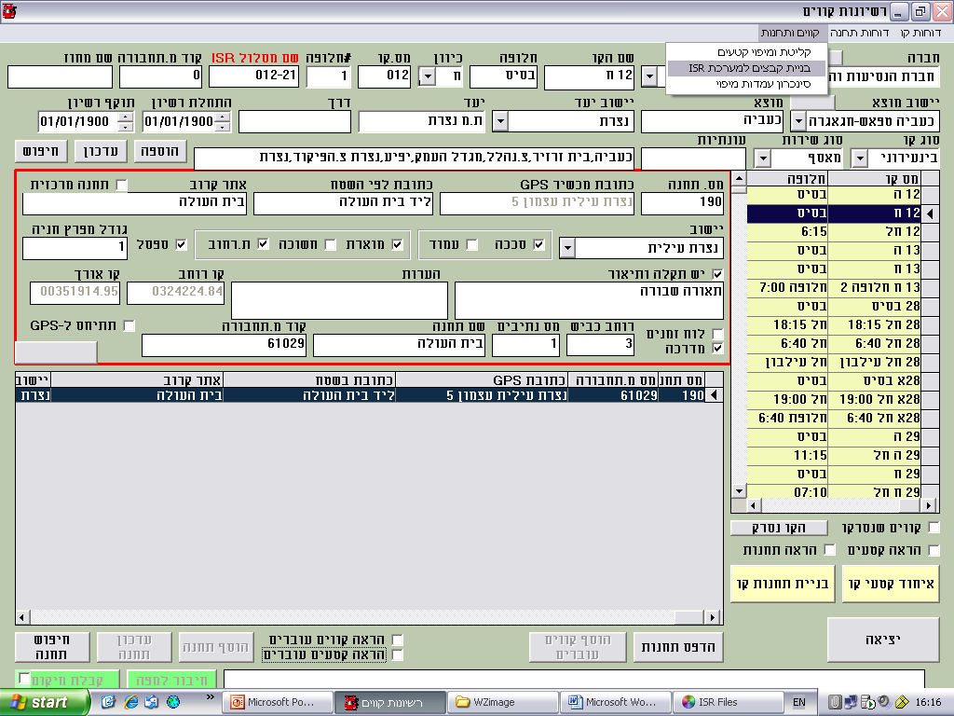
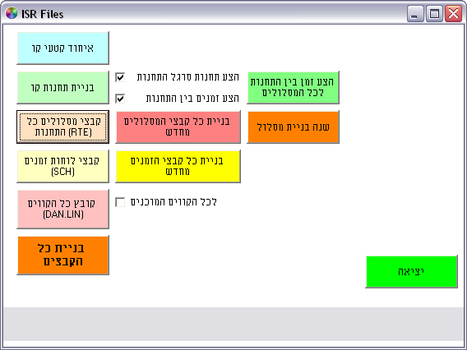
תסריט 2.1.1.20 – בניית קבצים למערכת ISR
בחירת בניית קבצים למערכת ISR מתוך התפריט של "קווים ותחנות"
תוצאה : מקבלים חלון של בניית הקבצים

Slide 25

תסריט 2.1.1.21 – איחוד קטעי קו
מקישים על איחוד קטעי קוד
תוצאה : הודעת מערכת "בניית הקווים הסתיימה בהצלחה

Slide 26

תסריט 2.1.1.22 – בניית תחנות קו
מקישים על תחנות קו
תוצאה : בניית התחנות הסתיימה בהצלחה

Slide 27
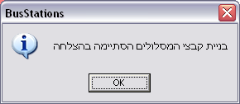
תסריט 2.1.1.23 – קבצי מסלולים (RTE)כל התחנות
מקישים על קבצי מסלולים (RTE)כל התחנות
תוצאה : בניית קבצי המסלולים הסתיימה בהצלחה

Slide 28
תסריט 2.1.1.24 – קבצי לוחות זמניםSCH
מקישים על קבצי קבצי לוחות זמנים(SCH)
תוצאה : בונה קובץ SCH שכולל זמנים

Slide 29
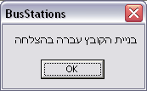
תסריט 2.1.1.25 – קובץ כל הקוויםDAN.LIN
מקישים על קובץ כל הקוויםDAN.LIN
תוצאה : בניית הקובץ הסתיימה בהצלחה

Slide 30
תסריט 2.1.1.26 – בניית כל הקבצים
כששתי המשבצות מסומנות, המערכת קובעת תחנות עיקריות ומציעה זמנים ביניהם
מקישים על בניית כל הקבצים
תוצאה : בניית הקווים הסתיימה בהצלחה, בניית התחנות הסתיימה בהצלחה, בניית קבצי המסלולים הסתיימה בהצלחה.

Slide 31
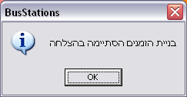
תסריט 2.1.1.27 – הצע זמן בין התחנות לכל המסלולים
בוחרים הצע זמן בין התחנות לכל המסלולים מהטבלה
תוצאה : בניית הזמנים הסתיימה בהצלחה

Slide 32
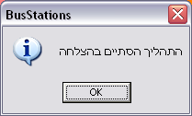
תסריט 2.1.1.28 – שנה בניית מסלול
בוחרים שנה בניית מסלול
תוצאה : התהליך הסתיים בהצלחה

Slide 33
תסריט 2.1.1.29 – יציאה מחלון בניית הקבצים של ISR
לוחצים על כפתור יציאה
תוצאה : סגירת החלון של בניית הקבצים של ISR

Slide 34
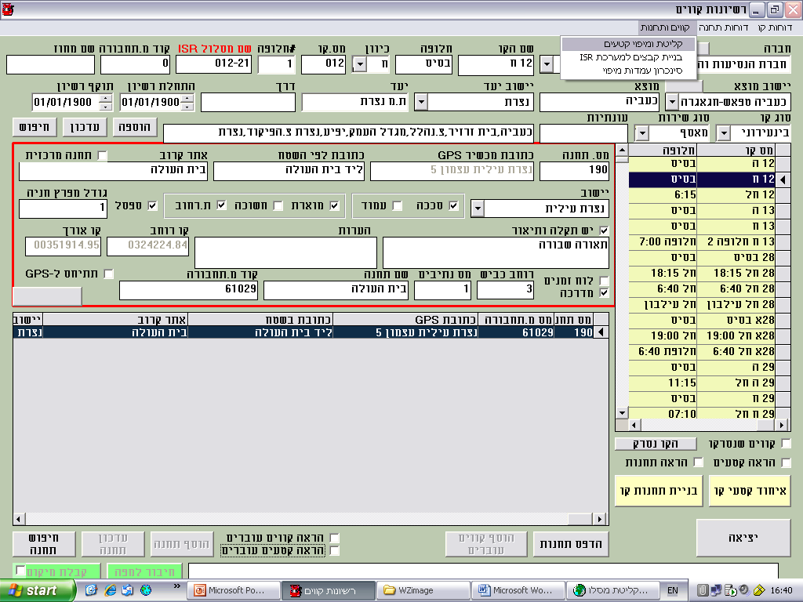
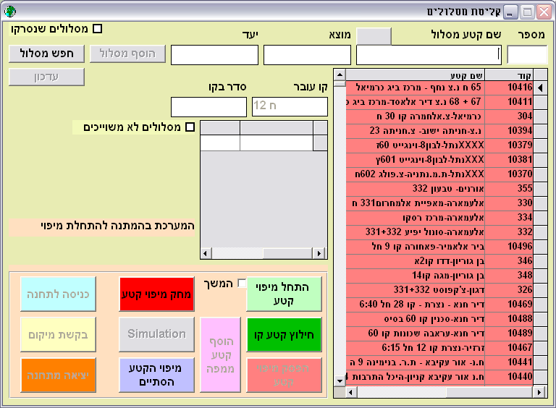
תסריט 2.1.1.30 – קליטת ומיפוי קטעים
בחירת קליטת ומיפוי קטעים מתוך התפריט של "קווים ותחנות"
תוצאה : מקבלים חלון של קליטת ומיפוי קטעים

Slide 35
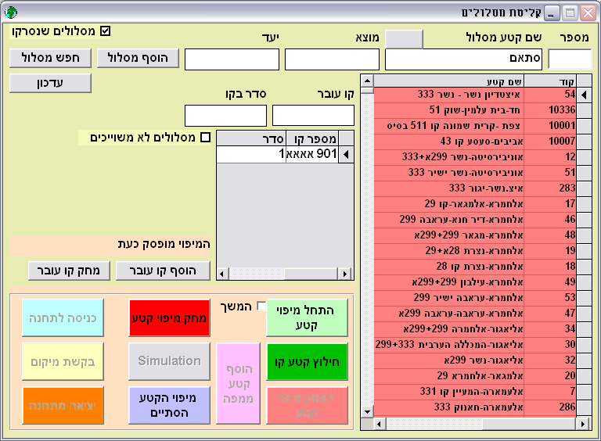
תסריט 2.1.1.31 – חיפוש מסלול
1- בחירת אופציה אחת או יותר מפרטי המסלול: מספר, שם קטע מסלול, מוצא ויעד
2- לחיצה על "חפש מסלול".
תוצאה :רשימת המסלולים מופיעה לפי האופציות שנבחרו

Slide 36
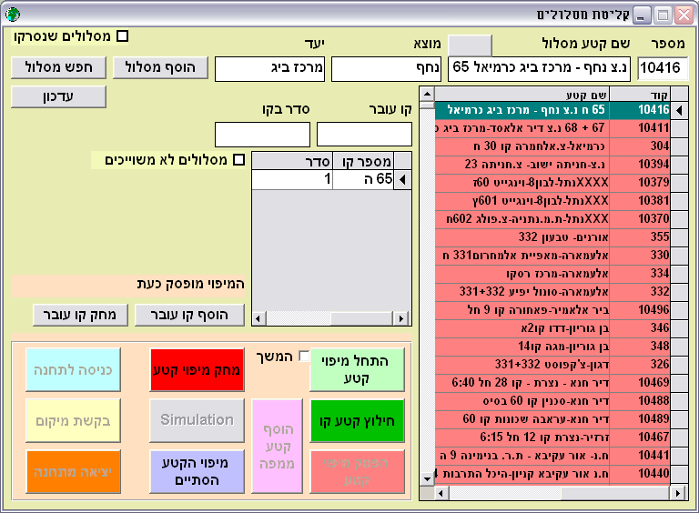
תסריט 2.1.1.32 – בחירת מסלול
1- חיפוש מסלול
2- לחיצה על המסלול בטבלת המסלולים
תוצאה : פרטי המסלול מופיעים במסך

Slide 37
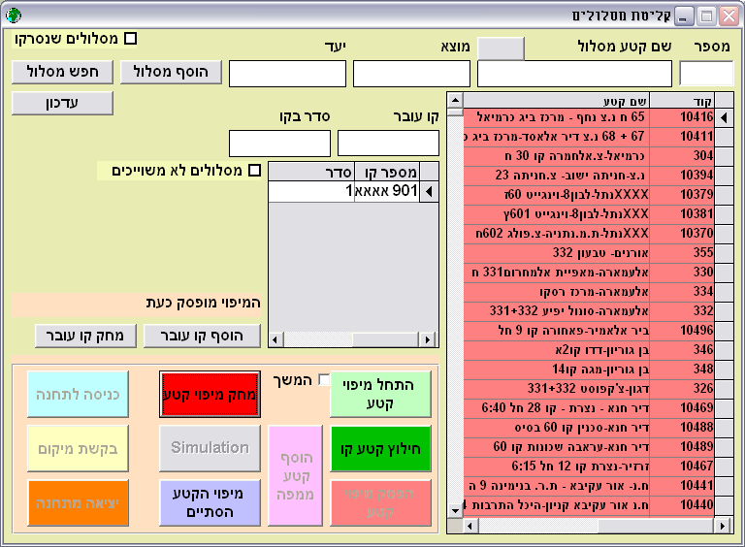
תסריט 2.1.1.33 – הוספת מסלול
3- לוחצים על "הוסף מסלול"
1- רושמים שם קטע מסלול
2- רושמים מוצא ויעד
תוצאה :המערכת מוסיפה את קטע המסלול

Slide 38

תסריט 2.1.1.34 – עדכון מסלול
2- שינוי או הוספה בפרטי קטע המסלול
3- לחיצה על "עדכון"
1- בחירת קטע מסלול
תוצאה :המסלול מתעדכן

Slide 39
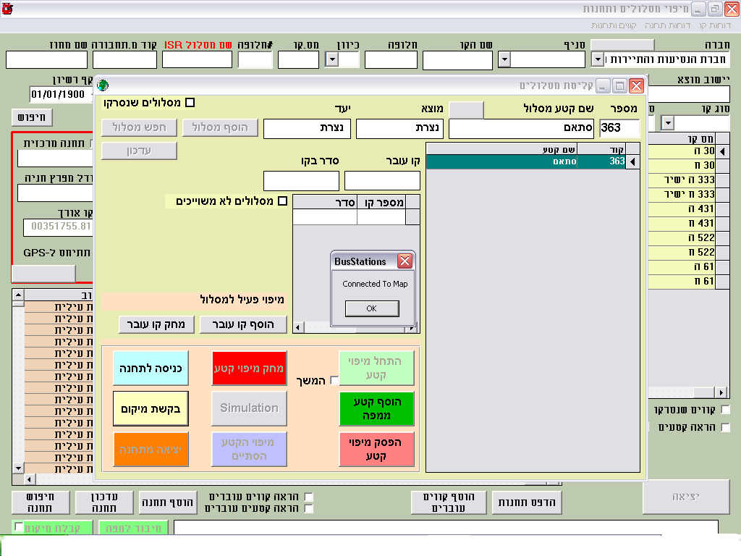
תסריט 2.1.1.35 – התחלת מיפוי קטע
מקישים על "התחל מיפוי קטע"
תוצאה :המערכת מתחברת למפה

Slide 40
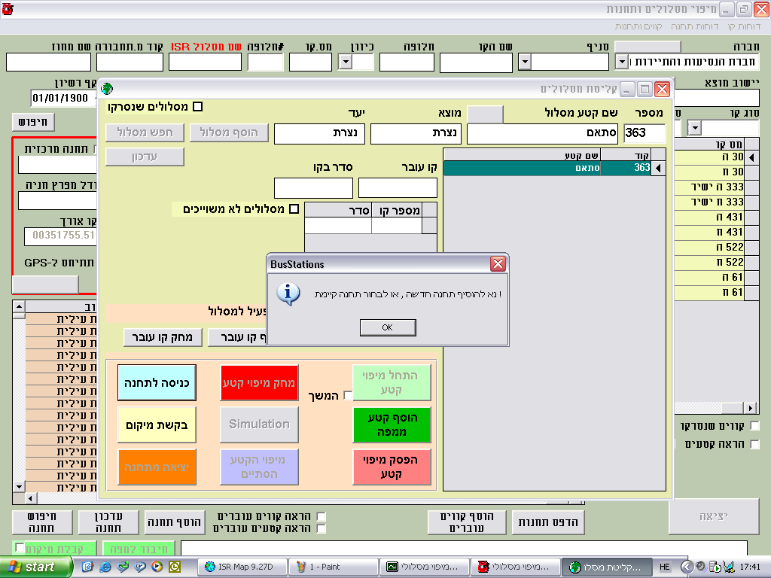
תסריט 2.1.1.36 – כניסה לתחנה
מקישים על "כניסה לתחנה"
תוצאה : המערכת מבקשת להוסיף תחנה חדשה או לבחור תחנה קיימת

Slide 41
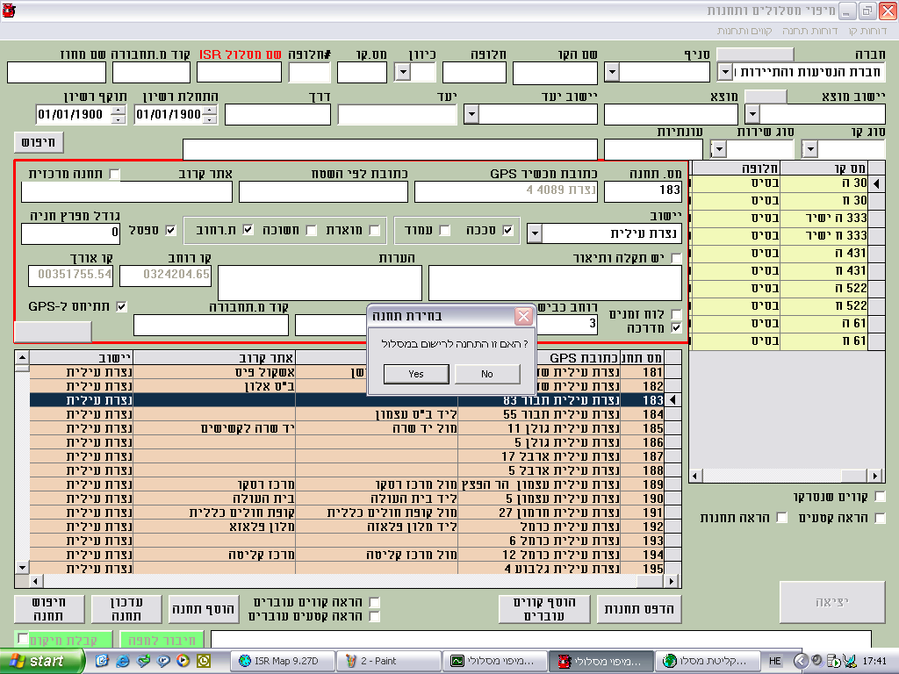
תסריט 2.1.1.37 – בחירת תחנה קיימת
בוחרים בתחנה מרשימת התחנות
בוחרים ב- yes כדי להוסיף את התחנה לקטע
תוצאה : התחנה התווספה לקטע

Slide 42
תסריט 2.1.1.38 – הוספת תחנה חדשה
2- מקישים כתובת לפי שטח
1-מקישים מספר תחנה
3- מקישים שם אתר קרוב
4- בוחרים שם ישוב
4- מילוי נתונים לגבי התחנה
5-לחיצה על הוסף תחנה
תוצאה: התחנה תופיע ברשימת תחנות

Slide 43
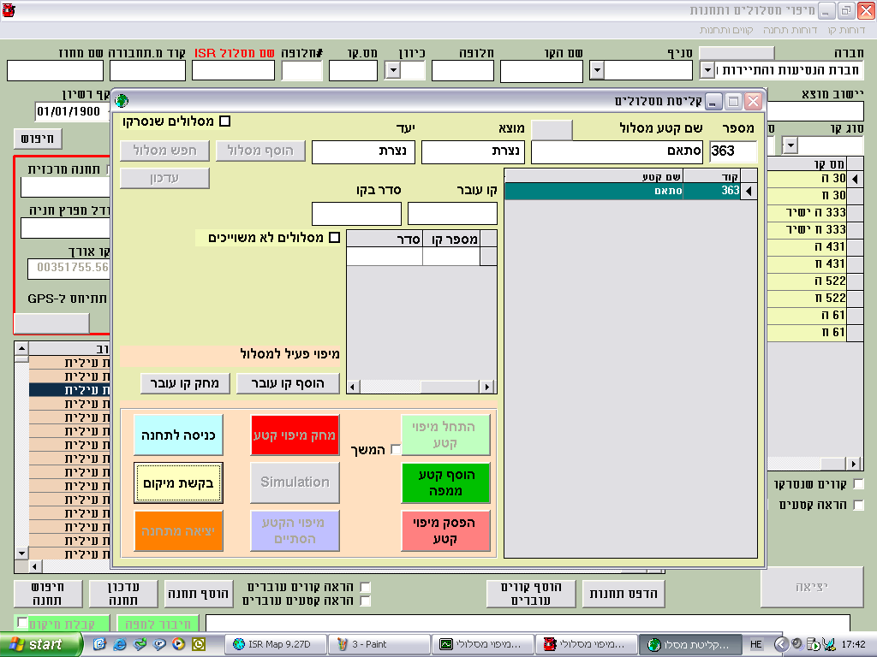
תסריט 2.1.1.39 – יציאה מתחנה
מקישים על "יציאה מתחנה"
תוצאה : יציאה מתחנה

Slide 44
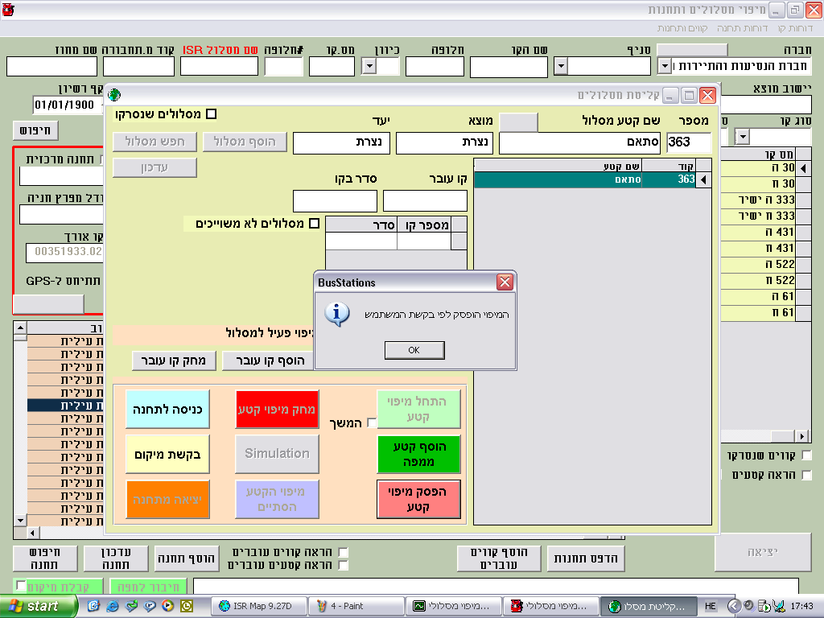
תסריט 2.1.1.40 – הפסקת מיפוי קטע
מקישים על "הפסק מיפוי קטע"
תוצאה : הודעת מערכת שהמיפוי הופסק לפי בקשת המשתמש

Slide 45
תסריט 2.1.1.41 – המשך מיפוי קטע
מסמנים את המשבצת של המשך
תוצאה : ממשיכים מיפוי לקטע שהופסק

Slide 46
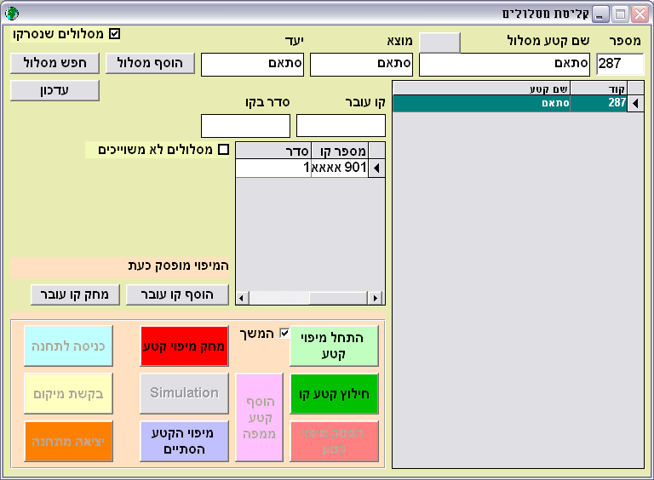
תסריט 2.1.1.42 – מיפוי הקטע הסתיים
לוחצים על "מיפוי קטע הסתיים"
תוצאה : מיפוי הקטע מסתיים והקטע מופיע בטבלת המסלולים שנסרקן

Slide 47

תסריט 2.1.1.43 – טבלת מסלולים שנסרקו
מסמנים "מסלולים שנסרקו"
תוצאה : מופיעה טבלת כל המסלולים שנסרקו

Slide 48
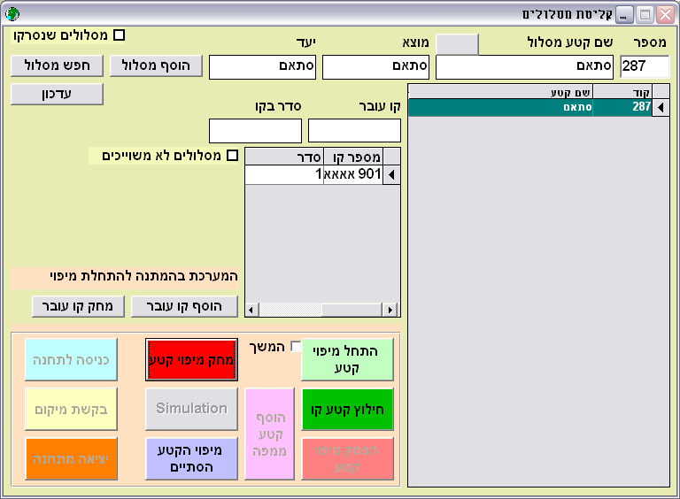
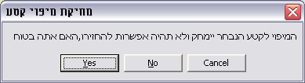
תסריט 2.1.1.44 – מחק מיפוי קטע
2- מופיע חלון מחיקת מיפוי קטע
1- מקישים על "מחק מיפוי קטע"
תוצאה : אם בוחרים "כן" הקטע יימחק
אם בוחרים "לא" או "ביטול" הקטע לא יימחק

Slide 49
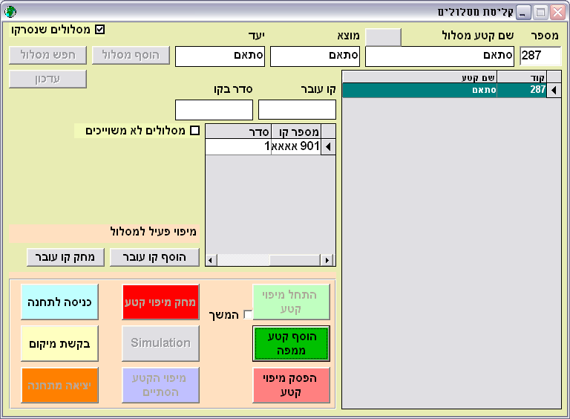
תסריט 2.1.1.45 – הוסף קטע ממפה
מקישים על "הוסף קטע ממפה"

Slide 50
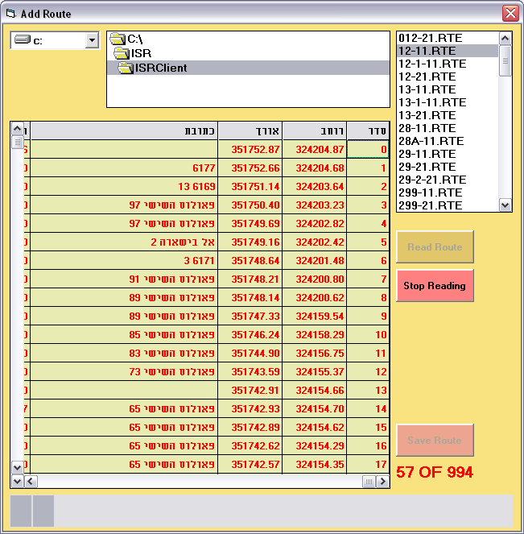
תסריט 2.1.1.46 – הוסף קטע ממפה
1- בוחרים route
2- קוראים את ה- route
3- מקבלים את הקטע בטבלה, יכולים לשנות בקטע ולשמור קטע חדש
תוצאה : הוספת קטע מסלול מהמפה

Slide 51
תסריט 2.1.1.47 – בקשת מיקום
מקישים על "בקשת מיקום"
תוצאה : מקבלים את המיקום ב- database

Slide 52
תסריט 2.1.1.48 – יציאה מתוכנת רישיונות הקווים
לוחצים על יציאה
תוצאה: יציאה מהמערכת

